Slide 1
3장. 타입

Slide 2
목차
  1. 수치형
  2. 문자열

Slide 3

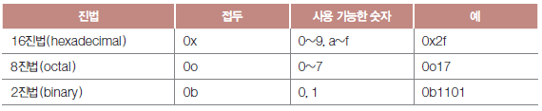

1. 수치형
정수형
  가장 간단한 수치형
  소수점 이하 값은 표현할 수 없음
  10진수 아닌 정수는 앞에 접두 붙여 진법 지정, 표시

Slide 4
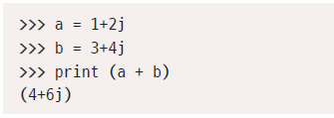
1. 수치형
실수형
  소수점 이하 정밀한 값 표현
  아주 크거나 작은 값은 부동 소수점 방식으로 표기
    가수E지수
      9조 4600억 = 9.46e12
    숫자 짧아지고 비교에도 용이함
복소수형
  실수부+허수부j
    알파벳 j 접미가 복소수임을 나타냄

Slide 5


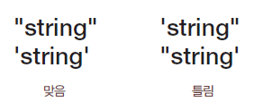
2. 문자열
문자열 (String)
  일련의 문자를 따옴표로 감싸 나열한 것
  각종 문자, 기호, 숫자 등 포함 가능
  따옴표는 따옴표 안에 적을 수 없음
    큰따옴표 포함하려면 문자열을 작은따옴표로 감싸야
  한 문자열에 두 따옴표 섞어 사용할 수 없음

Slide 6
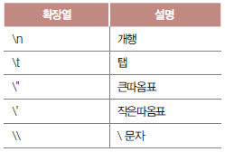
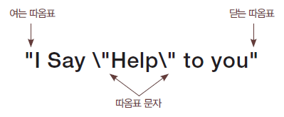
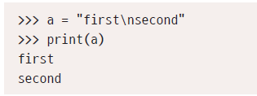
2. 문자열
확장열 (Escape Sequence)
  따옴표 안에 오기 힘든 다양한 문자들
  \ 문자 뒤에 특별한 기호로 표기
    큰따옴표 내 큰따옴표
    개행

Slide 7
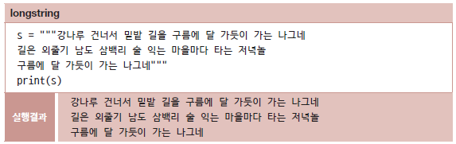
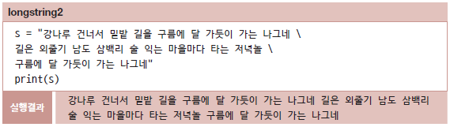
2. 문자열
긴 문자열
따옴표 3개 연속으로 사용하여 긴 문자열 정의
  계속문자 \ 사용하는 것도 가능

Slide 8
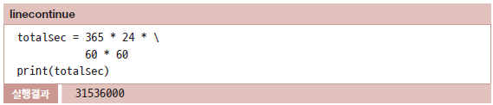
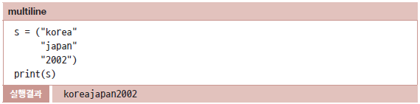
2. 문자열
    코드에서도 활용 가능
      들여쓰기는 무관함
    개행하려면 \n 확장열 사용
  전체를 괄호로 묶어서, 여러 개 문자열 개행한 것을 긴 문자열로 만듦

